Slide 1
前端框架 React
邱轶扬 安晨鑫 崔帅帅 王国镔

Slide 2
1
React框架简介
2
React细节介绍
3
项目演示
4
Dva框架
Notes:
React 的核心思想是：封装组件。
各个组件维护自己的状态和 UI，当状态变更，自动重新渲染整个组件。

Slide 3
React
React 是一个用于构建用户界面的 JAVASCRIPT 库。
React主要用于构建UI，很多人认为 React 是 MVC 中的 V（视图）。
React 起源于 Facebook 的内部项目，用来架设 Instagram 的网站，并于 2013 年 5 月开源。
React 拥有较高的性能，代码逻辑非常简单，越来越多的人已开始关注和使用它。

Slide 4
React 特点
声明式设计
高效
灵活
JSX
组件
单向响应的数据流
Notes:
1.声明式设计 −React采用声明范式，可以轻松描述应用。
2.高效 −React通过对DOM的模拟，最大限度地减少与DOM的交互。
3.灵活 −React可以与已知的库或框架很好地配合。
4.JSX − JSX 是 JavaScript 语法的扩展。React 开发不一定使用 JSX ，但我们建议使用它。
5.组件 − 通过 React 构建组件，使得代码更加容易得到复用，能够很好的应用在大项目的开发中。
6.单向响应的数据流 − React 实现了单向响应的数据流，从而减少了重复代码，这也是它为什么比传统数据绑定更简单。

Slide 5
JSX
React 使用 JSX 来替代常规的 JavaScript。
JSX的优点：
JSX 执行更快，因为它在编译为 JavaScript 代码后进行了优化。
它是类型安全的，在编译过程中就能发现错误。
使用 JSX 编写模板更加简单快速。
Notes:
不是一定要使用JSX

Slide 6
React的主要概念

Slide 7
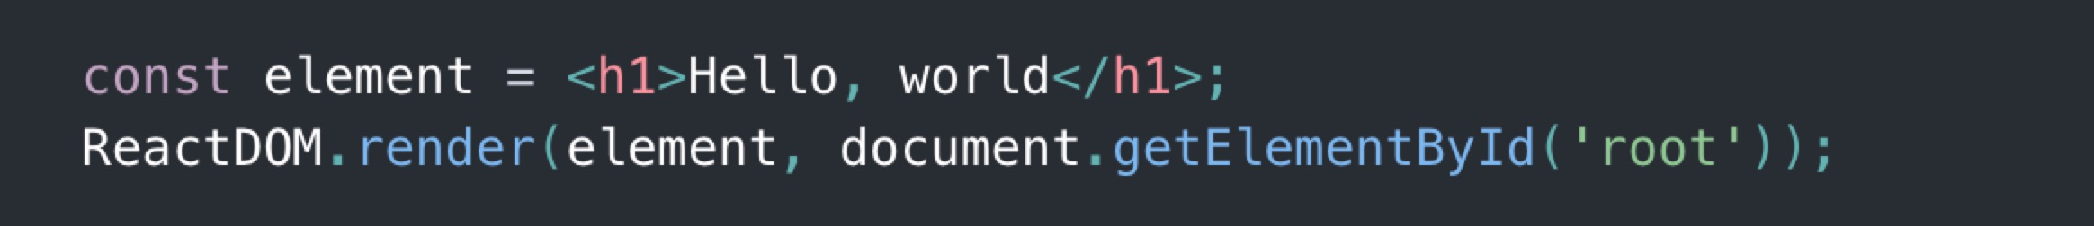
元素渲染
元素是构成 React 应用的最小单位，与浏览器的 DOM 元素不同，React 当中的元素事实上是普通的对象，React DOM 可以确保 浏览器 DOM 的数据内容与 React 元素保持一致。
React 开发应用时一般只会定义一个根节点，React Dom负责把元素渲染到根结点中。

Slide 8
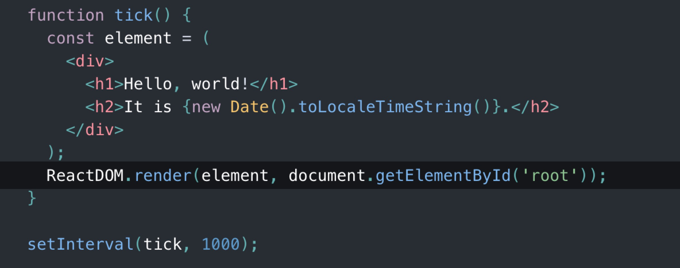
元素渲染
更新界面的唯一办法是创建一个新的元素，然后将它传入 ReactDOM.render() 方法
React 只会更新必要的部分

Slide 9
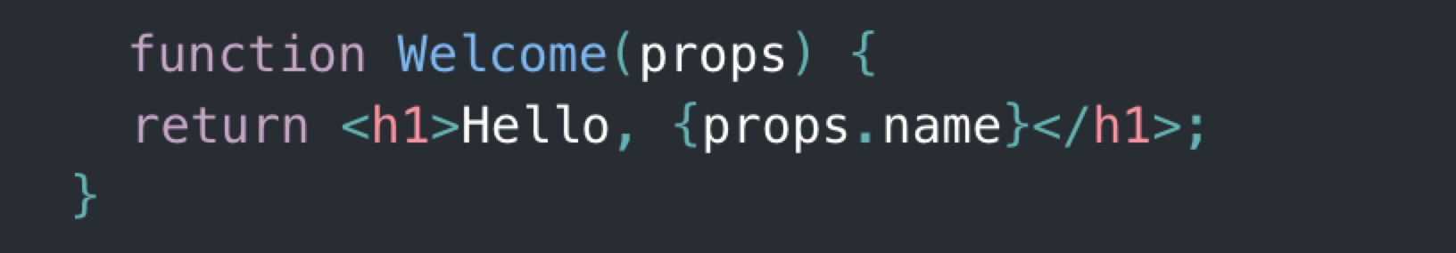
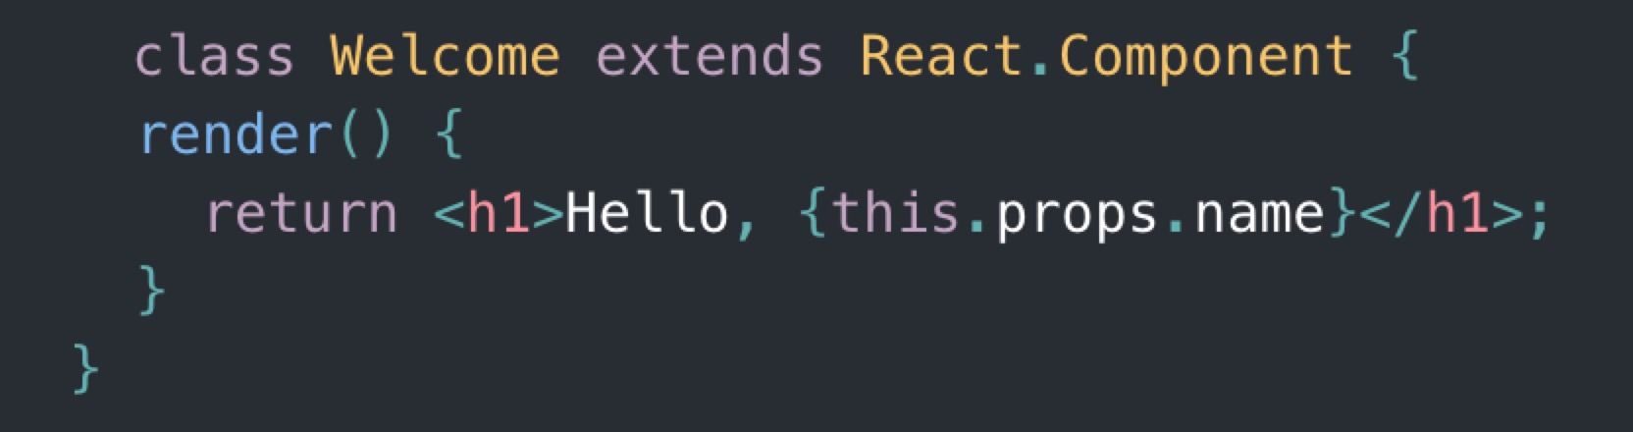
组件 & Props
组件从概念上看就像是函数，它可以接收任意的输入值（称之为“props”），并返回一个需要在页面上展示的React元素。
定义一个组件最简单的方式是使用JavaScript函数：
也可以使用 ES6 class 来定义一个组件:

Slide 10
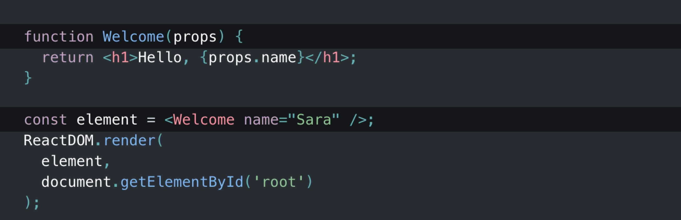
组件 & Props
React元素也可以是用户自定义的组件
当React遇到的元素是用户自定义的组件，它会将JSX属性作为单个对象传递给该组件，这个对象称之为“props”。
1. 我们对<Welcome name="Sara" />元素调用了ReactDOM.render()方法。
2. React将{name: 'Sara'}作为props传入并调用Welcome组件。
3. Welcome组件将<h1>Hello, Sara</h1>元素作为结果返回。
4. React DOM将DOM更新为<h1>Hello, Sara</h1>。

Slide 11
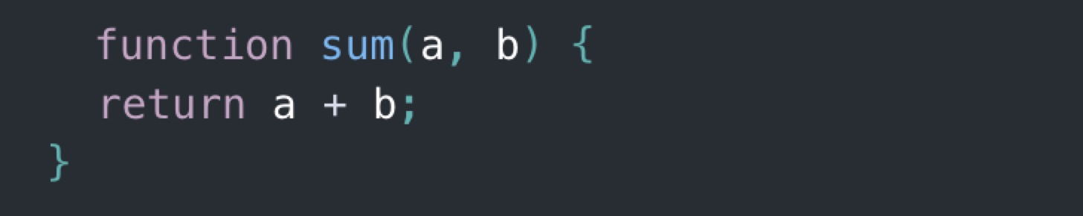
组件 & Props
组件可以相互组合嵌套
组件的返回值只能有一个根元素 推荐使用一个<div></div>包裹组件内容
无论是使用函数或是类来声明一个组件，它决不能修改它自己的props
所有的React组件必须像纯函数那样使用它们的props。

Slide 12
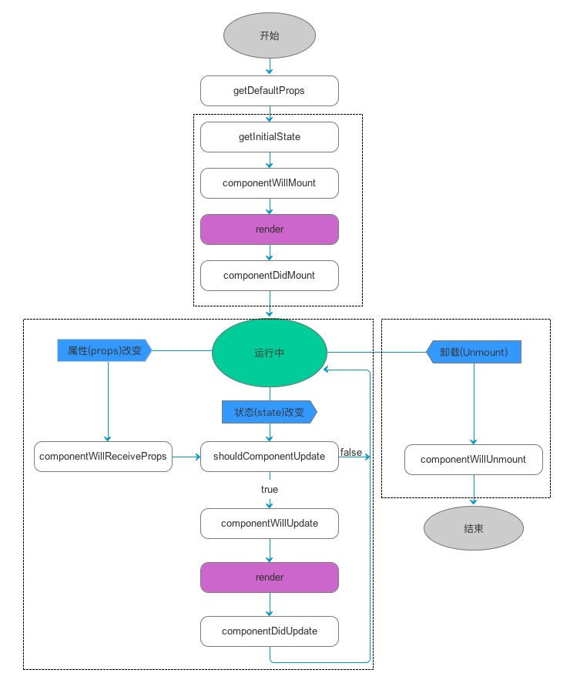
State & 生命周期
生命周期钩子：
getDefaultProps()：设置默认的props，也可以用dufaultProps设置组件的默认属性
getInitialState()：在使用es6的class语法时是没有这个钩子函数的，可以直接在constructor中定义this.state。此时可以访问this.props
componentWillMount()：组件初始化时只调用，以后组件更新不调用，整个生命周期只调用一次，此时可以修改state
render()：创建虚拟dom，进行diff算法，更新dom树都在此进行，此时就不能更改state了
componentDidMount()：组件渲染之后调用，只调用一次
componentWillReceiveProps(nextProps)：组件初始化时不调用，组件接受新的props时调用。
shouldComponentUpdate(nextProps, nextState)： react性能优化非常重要的一环。组件接受新的state或者props时调用，我们可以设置在此对比前后两个props和state是否相同，如果相同则返回false阻止更新，因为相同的属性状态一定会生成相同的dom树，这样就不需要创造新的dom树和旧的dom树进行diff算法对比，节省大量性能，尤其是在dom结构复杂的时候

Slide 13
State & 生命周期
生命周期钩子：
componentWillUpdata(nextProps, nextState)：组件初始化时不调用，只有在组件将要更新时才调用componentDidUpdate()：组件初始化时不调用，组件更新完成后调用，此时可以获取dom节点
componentWillUnmount()：组件将要卸载时调用，一些事件监听和定时器需要在此时清除

Slide 14
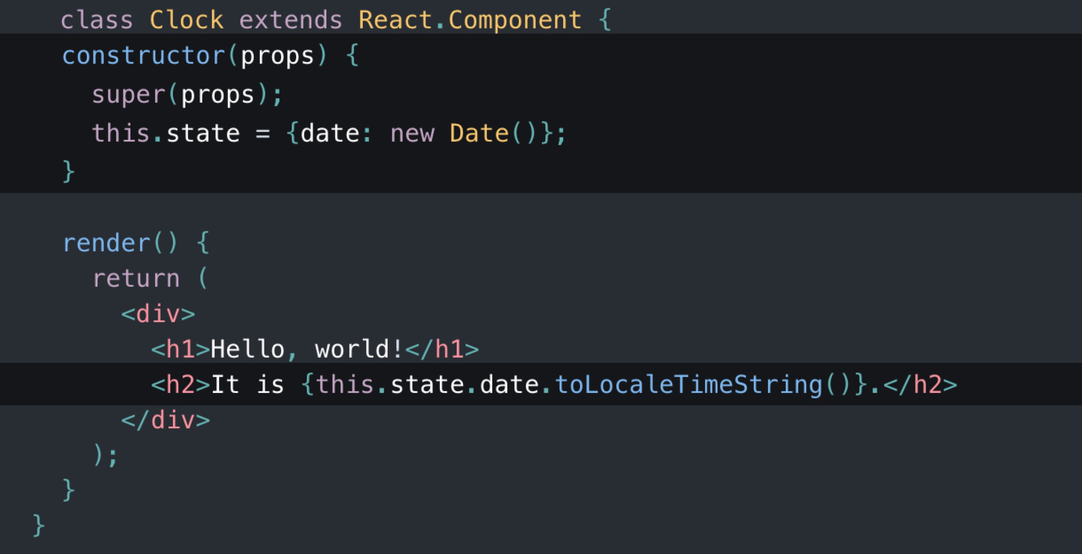
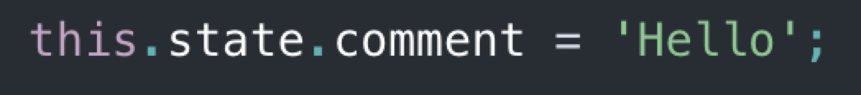
State & 生命周期
左边不会重新渲染 右边会重新渲染

Slide 15
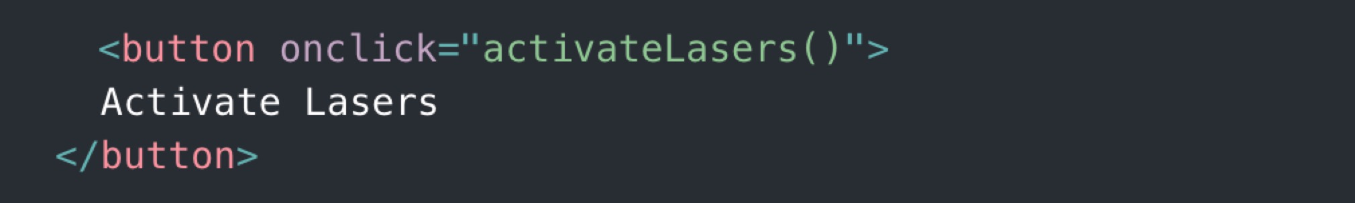
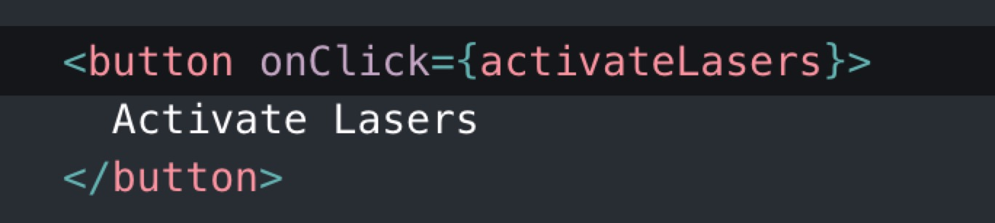
事件处理
React 元素的事件处理和 DOM元素的很相似。但是有一点语法上的不同
React事件绑定属性的命名采用驼峰式写法，而不是小写
如果采用 JSX 的语法你需要传入一个函数作为事件处理函数，而不是一个字符串(DOM元素的写法）

Slide 16
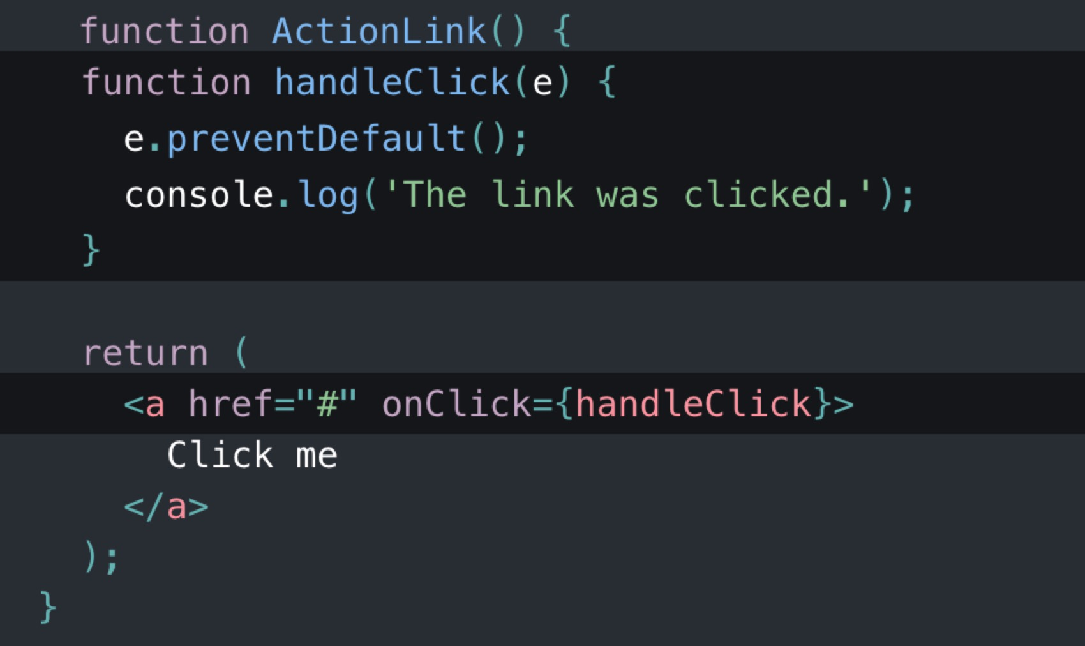
事件处理
另外，在 React 中另一个不同是你不能使用返回 false 的方式阻止默认行为。你必须明确的使用 preventDefault

Slide 17
事件处理
你必须谨慎对待 JSX 回调函数中的 this，类的方法默认是不会绑定 this 的。如果你忘记绑定 this.handleClick 并把它传入 onClick, 当你调用这个函数的时候 this 的值会是 undefined。

Slide 18
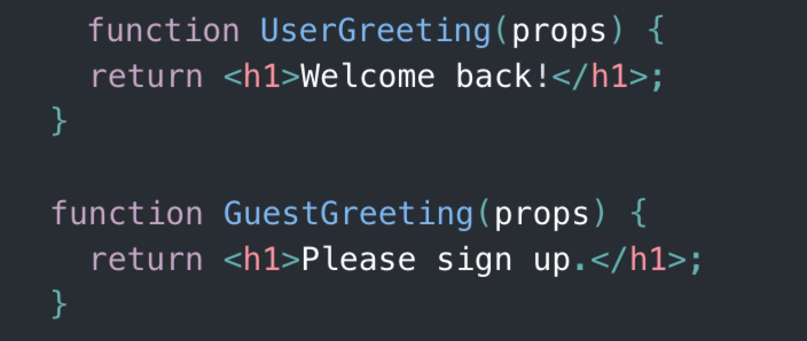
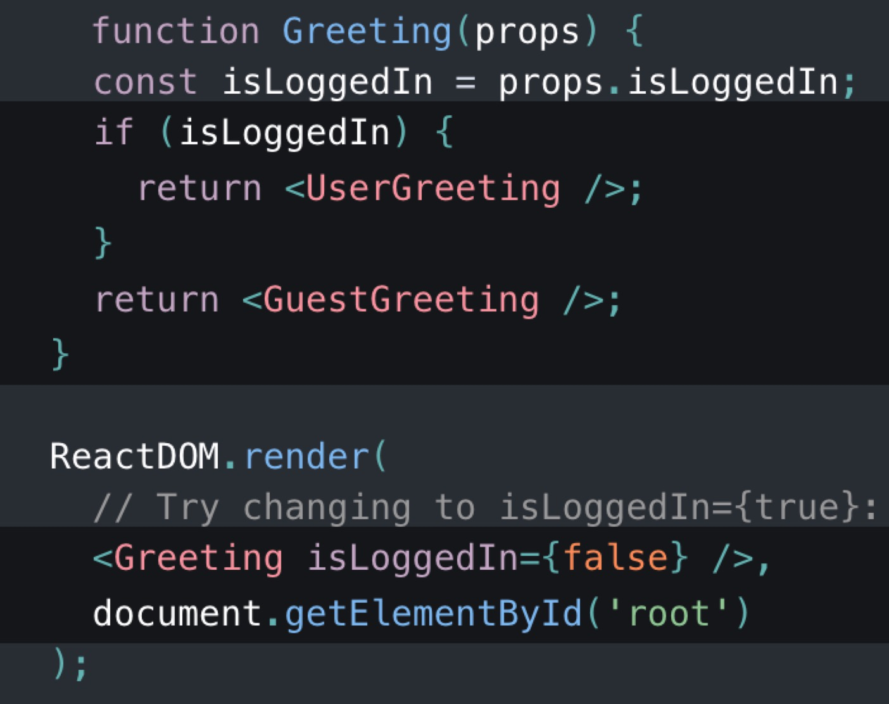
条件渲染
在 React 中，你可以创建不同的组件来封装各种你需要的行为。然后还可以根据应用的状态变化只渲染其中的一部分
React 中的条件渲染和 JavaScript 中的一致，使用 JavaScript 操作符 if 或条件运算符来创建表示当前状态的元素，然后让 React 根据它们来更新 UI

Slide 19
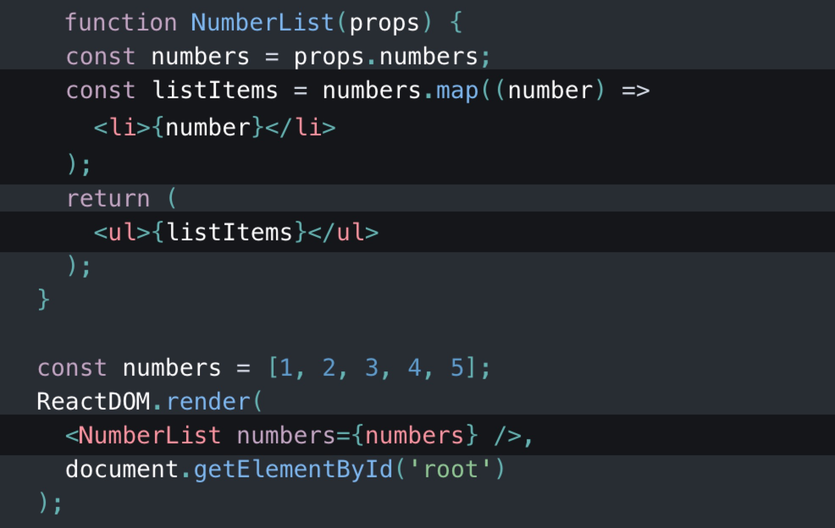
列表 & Keys
React可以使用map()来构建列表

Slide 20
组合 vs 继承
React 具有强大的组合模型，我们建议使用组合而不是继承来复用组件之间的代码
属性和组合为你提供了以清晰和安全的方式自定义组件的样式和行为所需的所有灵活性。请记住，组件可以接受任意元素，包括基本数据类型、React 元素或函数
如果要在组件之间复用 UI 无关的功能，我们建议将其提取到单独的 JavaScript 模块中。这样可以在不对组件进行扩展的前提下导入并使用该函数、对象或类

Slide 21
React 没有解决的问题
React 本身只是一个 DOM 的抽象层，使用组件构建虚拟 DOM。
如果开发大应用，还需要解决一个问题。
通信：组件之间如何通信？React 只提供了一种通信手段：传参。对于大应用，很不方便
数据流：数据如何和视图串联起来？路由和数据如何绑定？

Slide 22

Dva = React + Redux + Saga

Slide 23
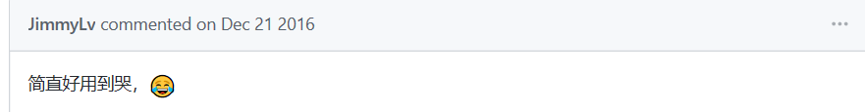
Why dva ?
相比原生react，使用dva框架开发更迅速、无脑
支付宝前端应用架构最新前端技术 react+dva+antd
易学易用，仅有 6 个 api，对 redux 用户尤其友好
通过 reducers, effects 和 subscriptions 组织 model

Slide 24
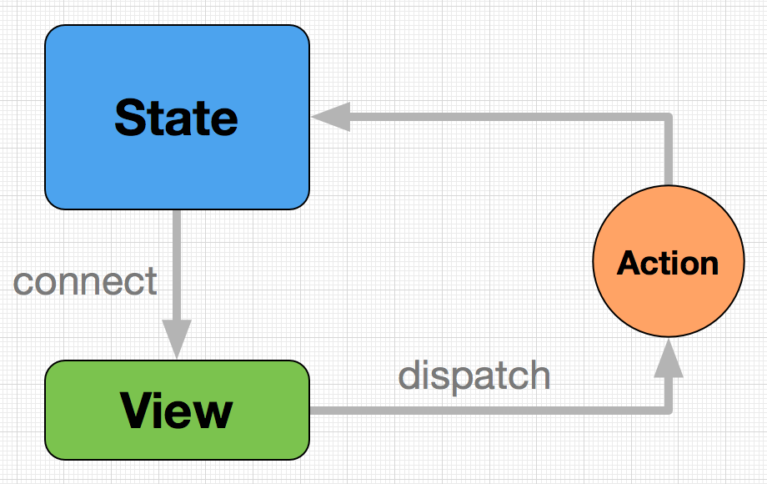
Dva 中的数据流
State：一个对象，保存整个应用状态
View：React 组件构成的视图层
Action：一个对象，描述事件
connect 方法：一个函数，绑定 State 到 View
dispatch 方法：一个函数，发送 Action 到 State

Slide 25
构建一个用户管理应用（基于react+dva+antd）

Slide 26
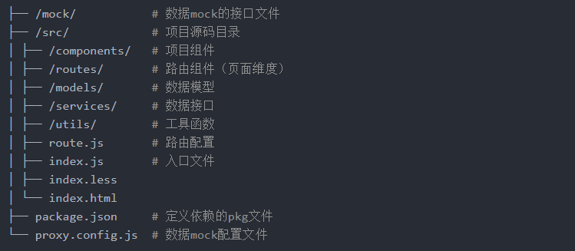
快速构建dva应用—创建项目
利用npm 安装dva 配置antd
创建项目 dva new user-dashboard
文件结构

Slide 27
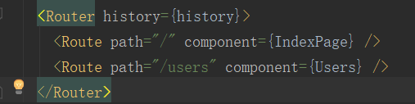
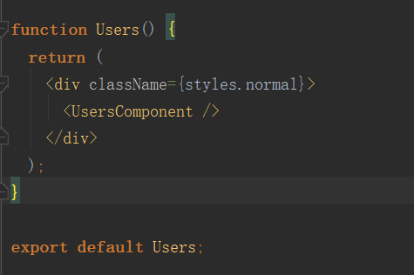
快速构建dva应用—生成 users 路由
Route.js
Route/user.js

Slide 28
快速构建dva应用—创建Model
Model 对象的属性
namespace: 当前 Model 的名称。整个应用的 State，由多个小的 Model 的 State 以 namespace 为 key 合成
state: 该 Model 当前的状态,。数据保存在这里，直接决定了视图层的输出
reducers: Action 处理器，处理同步动作，用来算出最新的 State,且是唯一能更新state的地方。
effects：Action 处理器，处理异步动作, 根据函数式编程，计算以外的操作都属于 Effect，典型的就是 I/O 操作、数据库读写
subscription 语义是订阅，用于订阅一个数据源，然后根据条件 dispatch 需要的 action。数据源可以是当前的时间、服务器的 websocket 连接、keyboard 输入、geolocation 变化、history 路由变化等等。

Slide 29
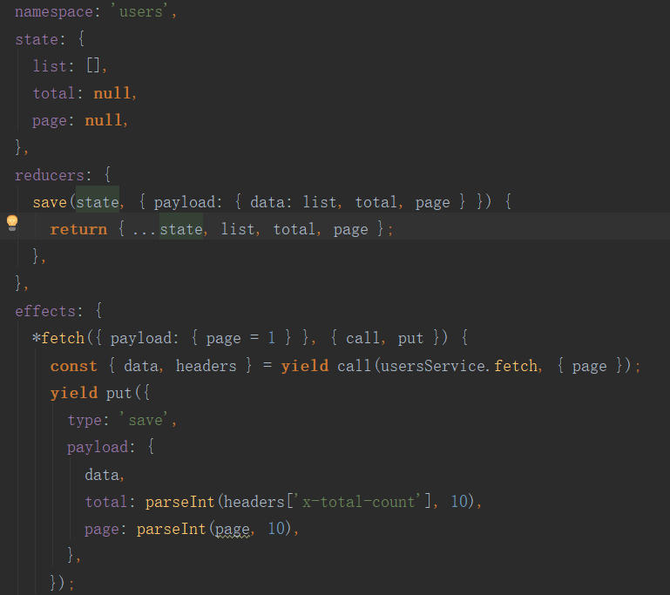
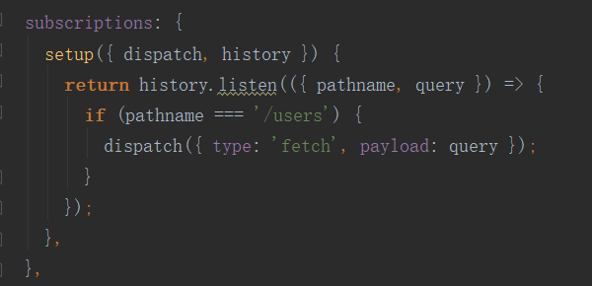
快速构建dva应用—创建Model

Slide 30
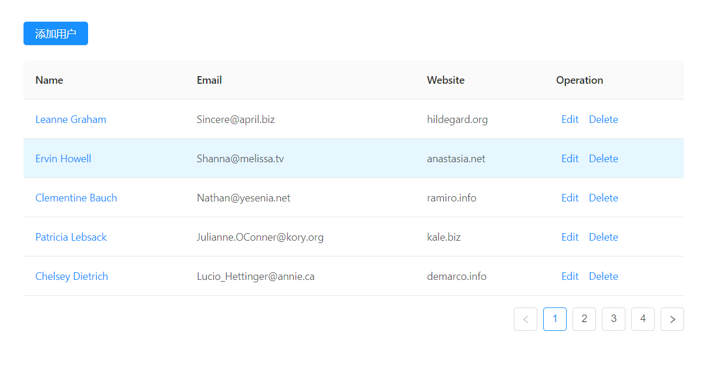
用户管理页面完成

Slide 31
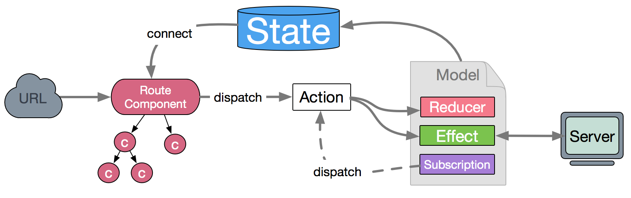
Dva的数据流
数据的改变发生通常是通过用户交互行为或者浏览器行为（如路由跳转等）触发的
当此类行为改变数据的时候可以通过 dispatch 发起一个 action
如果是同步行为会直接通过 Reducers 改变 State ，如果是异步行为会先触发 Effects 然后流向 Reducers 最终改变 State

